Slide 1
1
3
6
التصحيح
تمرير الرائز
مراجعة (3)
مراجعة (2)
مراجعة (1)

Slide 2
برمجة الأسبوع السادس
(ة)خاص بالأستاذ
الحصة 2
الحصة 1
الدرس 1
مراجعة (2)
مراجعة (1)
فصل الملايين: قراءة وكتابة
الحصة 4
الحصة 3
تمرير الرائز
مراجعة (3)
الحصة 5
تصحيح

Slide 3
(ة)خاص بالأستاذ
الكفايات المستهدفة في حصة اليوم
أَعد و أمثل و أقرأ و أكتب الأعداد من 0 إلى 99 | CN1

Slide 4
تدابير حصة مراجعة دروس كل كفاية
(ة)خاص بالأستاذ
تتم مراجعة دروس كل كفاية وفق ما يلي :
1 ) رائز التحكم في الكفاية : يتم هذا النشاط على الألواح أو الكراسات حسب المقترح على الشرائح ، و يحسب الأستاذ(ة) نسبة تحكم المتعلمين .
نسبة تحكم أكثر من % 80 يتم المرور مباشرة إلى أنشطة الممارسة الموجهة .
نسبة تحكم أقل من % 80 يعيد الأستاذ(ة) النمذجة المرتبطة بالنشاط ،كما يمكن إعادة شريط النمذجة .
2 ) أنشطة الممارسة الموجهة: تتم الأنشطة على الألواح أو الكراسات حسب التوجيهات المقترحة على الشرائح وذلك وفق المنهجية التالية :
أ) إنجاز النشاط بشكل فردي ؛
ب) مطالبة أحد المتعلمين بالتصحيح على السبورة مع ضرورة التصريح بالخطوات المتبعة ؛
ج) تصحيح النشاط بشكل تفاعلي .
  هام جدا :
  يخصص وقت أكثر للكفاية التي تكون فيها نسبة التحكم ضعيفة .
  يتم التركيز على فئة المتعثرين خلال حصص المراجعة .

Slide 5

مراحل الحصة
1
الافتتاح
1
3
1
2
  المراجعة
50
1
3
اختتام الحصة
2

Slide 6
(ة)خاص بالأستاذ
عند نهاية الحصة
على الأقل 80% من المتعلمين سيكونون قادرين على:
التجميع بعشرة لعد وتعداد عناصر مجموعة من 20 إلى 50
قراءة و كتابة و تمثيل الأعداد من 0 إلى 50

Slide 7
(ة)خاص بالأستاذ
افتتاح الدرس
1

Slide 8




أنشطة المراجعة
1
3
افتتاح الحصة
اختتام الحصة
2
مرحباً بكم في حصة الرياضيات ، سنراجع الدروس السابقة

Slide 9

(ة)خاص بالأستاذ
مراجعة الكفاية CN1
2
رائز التحكم
ممارسة موجهة

Slide 10


أنشطة المراجعة
1
3
افتتاح الحصة
اختتام الحصة
2
من يقوم إلى السبورة ليعد و يحيط بخط كل 10 عناصر ؟

Slide 11
أنشطة المراجعة
1
3
افتتاح الحصة
اختتام الحصة
2
نصحح جماعة : لنعد جماعة و نحيط كل 10 عناصر

Slide 12
أنشطة المراجعة
1
3
افتتاح الحصة
اختتام الحصة
2
أكملوا ما يلي ثم اكتبوا عدد حبات البرتقال
...وَحَداتٍ ....عَشَراتٍ
..

Slide 13

أنشطة المراجعة
1
3
افتتاح الحصة
اختتام الحصة
2
ارفعوا الألواح

Slide 14

أنشطة المراجعة
1
3
افتتاح الحصة
اختتام الحصة
2
من يشرح لنا كيف توصل للجواب؟
...وَحَداتٍ ....عَشَراتٍ
..

Slide 15
أنشطة المراجعة
1
3
افتتاح الحصة
اختتام الحصة
2
صححوا : لدينا 3 حبات منفردة أي 3 وحداتٍ و مجموعتان من 10 عناصر أي 2 عشرات إذن عدد حبات البرتقال هو 23 حبة
2
3
وَحَداتٍ عَشَراتٍ
23

Slide 16
(ة)خاص بالأستاذ
مراجعة الكفاية CN1
2
رائز التحكم
ممارسة موجهة

Slide 17
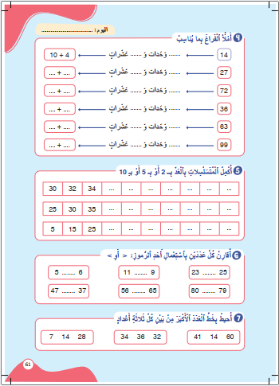
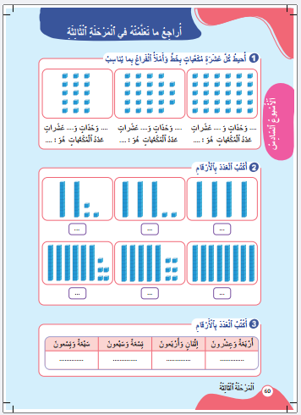
أنشطة المراجعة
1
3
افتتاح الحصة
اختتام الحصة
2
خذوا كراساتكم الصفحة 60 ستنجزون النشاط رقم 1 سأشرح لكم التعليمة

Slide 18
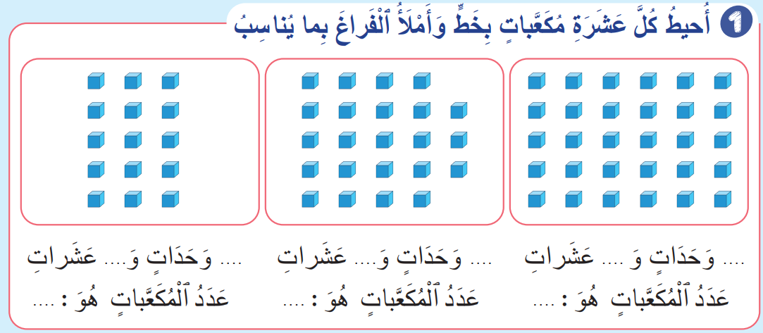
أنشطة المراجعة
1
3
افتتاح الحصة
اختتام الحصة
2
أنجزوا النشاط رقم 1

Slide 19
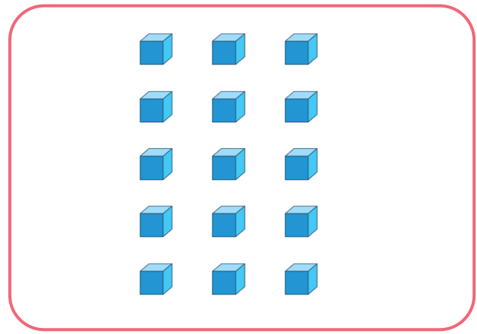
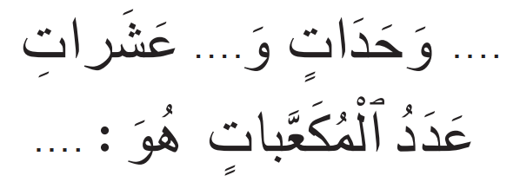
أنشطة المراجعة
1
3
افتتاح الحصة
اختتام الحصة
2
نصحح جماعة :
يعين الأستاذ(ة) أحد المتعلمين للقيام إلى السبورة للقيام بالمطلوب قبل عرض التصحيح
1
5
15

Slide 20
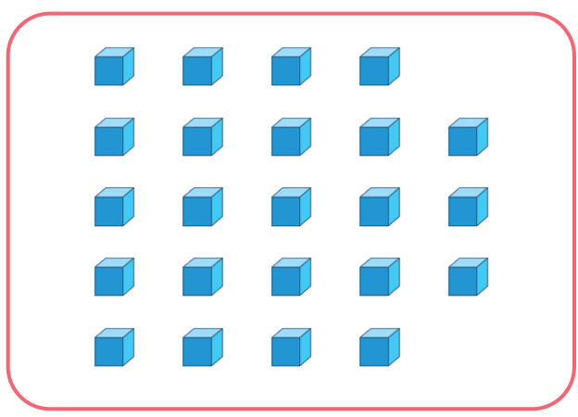
أنشطة المراجعة
1
3
افتتاح الحصة
اختتام الحصة
2
نصحح جماعة :
يعين الأستاذ(ة) أحد المتعلمين للقيام إلى السبورة للقيام بالمطلوب قبل عرض التصحيح
2
3
23

Slide 21
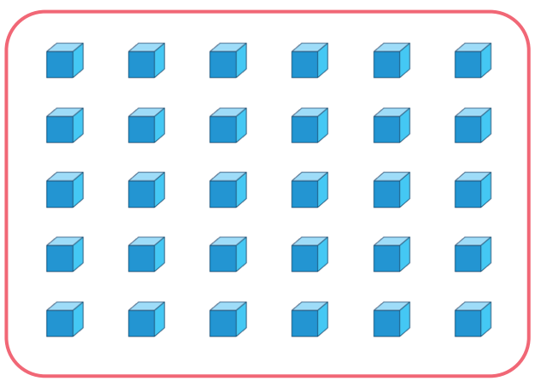
أنشطة المراجعة
1
3
افتتاح الحصة
اختتام الحصة
2
نصحح جماعة :
يعين الأستاذ(ة) أحد المتعلمين للقيام إلى السبورة للقيام بالمطلوب قبل عرض التصحيح
3
0
30

Slide 22

أنشطة المراجعة
1
3
افتتاح الحصة
اختتام الحصة
2
صححوا على كراساتكم :
1
5
2
3
3
0
15
23
30

Slide 23
(ة)خاص بالأستاذ
مراجعة الكفاية CN1
2
رائز التحكم
ممارسة موجهة

Slide 24
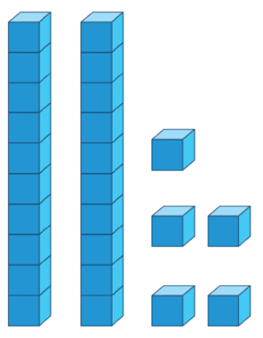
أنشطة المراجعة
1
3
افتتاح الحصة
اختتام الحصة
2
اكتبوا العدد الممثل بالمكعبات و القضبان

Slide 25
أنشطة المراجعة
1
3
افتتاح الحصة
اختتام الحصة
2
ارفعوا الألواح

Slide 26
أنشطة المراجعة
1
3
افتتاح الحصة
اختتام الحصة
2
من يشرح لنا كيف توصل للجواب؟

Slide 27
أنشطة المراجعة
1
3
افتتاح الحصة
اختتام الحصة
2
صححوا : نعد المكعبات التي تمثل الوحدات لدينا ( 1-2-3-4-5) لدينا 5 مكعبات نعد القضبان التي تمثل العشرات (1-2) لدي عشرتان إذن العدد هو 25
25

Slide 28
(ة)خاص بالأستاذ
مراجعة الكفاية CN1
2
رائز التحكم
ممارسة موجهة

Slide 29
أنشطة المراجعة
1
3
افتتاح الحصة
اختتام الحصة
2
خذوا كراساتكم الصفحة 60 ستنجزون النشاط رقم 2 سأشرح لكم التعليمة

Slide 30
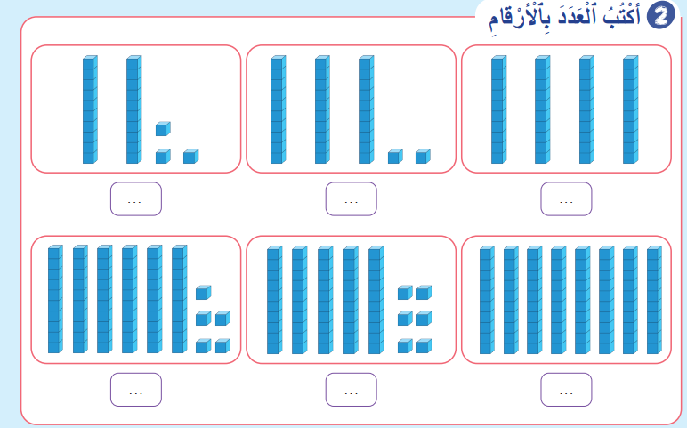
أنشطة المراجعة
1
3
افتتاح الحصة
اختتام الحصة
2
أنجزوا النشاط رقم 2

Slide 31
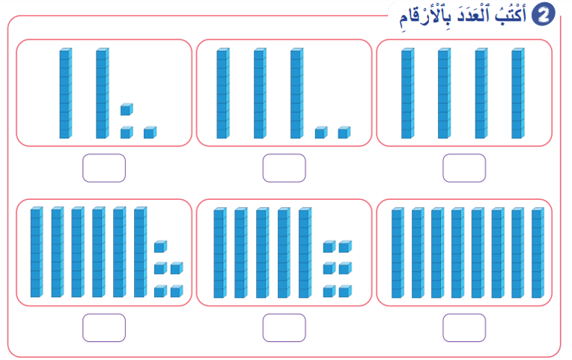
أنشطة المراجعة
1
3
افتتاح الحصة
اختتام الحصة
2
نصحح جماعة
يعين الأستاذ(ة) بعض المتعلمين للقيام بالتصحيح
23
32
40
65
56
80

Slide 32
(ة)خاص بالأستاذ
مراجعة الكفاية CN1
2
رائز التحكم
ممارسة موجهة

Slide 33
أنشطة المراجعة
1
3
افتتاح الحصة
اختتام الحصة
2
خذوا ألواحكم

Slide 34
أنشطة المراجعة
1
3
افتتاح الحصة
اختتام الحصة
2
اكتبوا بالأرقام العدد تسعة عشر
تِسْعَةَ عَشَرَ

Slide 35
أنشطة المراجعة
1
3
افتتاح الحصة
اختتام الحصة
2
ارفعوا الألواح

Slide 36
أنشطة المراجعة
1
3
افتتاح الحصة
اختتام الحصة
2
من يشرح لنا كيف توصل للجواب ؟
تِسْعَةَ عَشَرَ

Slide 37
أنشطة المراجعة
1
3
افتتاح الحصة
اختتام الحصة
2
صححوا : تسعة عشر : رقم الوحدات 9 و رقم العشرات هو 1 أي 19
تِسْعَةَ عَشَرَ
19

Slide 38
(ة)خاص بالأستاذ
مراجعة الكفاية CN1
2
رائز التحكم
ممارسة موجهة

Slide 39
أنشطة المراجعة
1
3
افتتاح الحصة
اختتام الحصة
2
اكتبوا بالأرقام العدد خَمسة و عشرون على الألواح
خَمْسَةٌ وَ عِشْرونَ

Slide 40
أنشطة المراجعة
1
3
افتتاح الحصة
اختتام الحصة
2
ارفعوا الألواح

Slide 41
أنشطة المراجعة
1
3
افتتاح الحصة
اختتام الحصة
2
من يشرح لنا كيف توصل للجواب ؟
خَمْسَةٌ وَ عِشْرونَ

Slide 42
أنشطة المراجعة
1
3
افتتاح الحصة
اختتام الحصة
2
صححوا : خمسة وعشرون : رقم الوحدات 5 و رقم العشرات هو 2 أي 25
خَمْسَةٌ وَ عِشْرونَ
25

Slide 43
أنشطة المراجعة
1
3
افتتاح الحصة
اختتام الحصة
2
اكتبوا بالأرقام العدد واحد و أربعون على الألواح
واحِدٌ وَ أَرْبَعونَ

Slide 44
أنشطة المراجعة
1
3
افتتاح الحصة
اختتام الحصة
2
ارفعوا الألواح

Slide 45
أنشطة المراجعة
1
3
افتتاح الحصة
اختتام الحصة
2
من يشرح لنا كيف توصل للجواب ؟
واحِدٌ وَ أَرْبَعونَ

Slide 46
أنشطة المراجعة
1
3
افتتاح الحصة
اختتام الحصة
2
صححوا : : رقم الوحدات 1 و رقم العشرات هو 4 أي 41
واحِدٌ وَ أَرْبَعونَ
41

Slide 47
أنشطة المراجعة
1
3
افتتاح الحصة
اختتام الحصة
2
الآن ستنجزون النشاط رقم 2 الصفحة 60، سأشرح لكم التعليمة

Slide 48
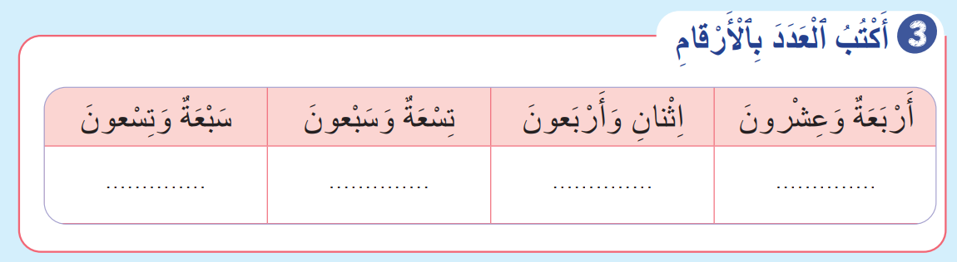
أنشطة المراجعة
1
3
افتتاح الحصة
اختتام الحصة
2
أنجزوا النشاط رقم 3

Slide 49
أنشطة المراجعة
1
3
افتتاح الحصة
اختتام الحصة
2
نصحح جماعة
97
79
42
24

Slide 50
(ة)خاص بالأستاذ
اختتام الدرس
6

Slide 51

أنشطة المراجعة
1
3
افتتاح الحصة
اختتام الحصة
2
إلى اللقاء، في الحصة القادمة.

Slide 52

(ة)خاص بالأستاذ
بناء على إنجازات المتعلمين خلال أنشطة المراجعة
ما تقديرك لنسبة التحكم في أهداف الحصة ؟
تسجل النسبة على صفحة اليوم من مذكرة الأستاذ(ة).

